Slide 1
Консультация «Движение ЮИД - в детский сад»
Муниципальное автономное дошкольное образовательное учреждение
детский сад «Мечта» г.о.г. Бор Нижегородской области
Выполнила воспитатель
Марасанова Т.Б
г.о.г. Бор
2021

Slide 2
Актуальность
Проблема обеспечения безопасности человека на улице и дороге возникла одновременно с появлением первого автомобиля. Скорость движения и плотность транспортных потоков стремительно возрастает. Поэтому обеспечение безопасности движения стало актуальной государственной проблемой.
Особое значение в решении этой проблемы имеет заблаговременная и правильная подготовка самых маленьких пешеходов – детей, которых уже сейчас за воротами дома подстерегают серьезные трудности и опасности, и жить которым придется при несравненно большей интенсивности автомобильного движения.

Slide 3
История возникновения ЮИД
Официальным днем рождения движения юных инспекторов принято считать 6 марта 1973 года. В этот день постановлением секретариата ЦК ВЛКСМ, Коллегии Министерства внутренних дел СССР, Коллегии Министерства просвещения СССР было утверждено Положение о создании отрядов Юных инспекторов движения.

Slide 5
ЮИД в детском саду
Детский сад является самой первой ступенью в системе непрерывного образования. Поэтому с самого раннего возраста необходимо учить детей безопасному поведению дома, на улицах, дорогах в транспорте и правилам дорожного движения. Необходимо воспитывать в ребенке грамотного пешехода. Ведь практика показывает, что именно дошкольный возраст наиболее благоприятен для формирования устойчивых навыков и привычек.

Slide 6
ЦЕЛЬ:
формирование у детей углубленных знаний
правил дорожного движения через вовлечение в число активных пропагандистов законопослушного
поведения на улицах и дорогах.

Slide 7
Основными задачами отряда ЮИД являются:
изучение правил безопасного поведения на дорогах;
ознакомление с методами и формами пропаганды безопасного
дорожного движения;
формирование и развитие навыков безопасного поведения на дорогах;
формирование умения предвидеть опасные ситуации на дороге,
избегать их, принимать грамотные решения в соответствии с ситуацией;
развитие организаторских способностей и общей культуры личности;
социализация личности ребенка через включение его в различные
виды социальных отношений в общении, игре, творческой деятельности;
объединение детей на основе овладения знаниями и навыками
безопасного поведения на дорогах.

Slide 8
Организация работы отряда ЮИД в детском саду
Отряд юных инспекторов движения создан из числа детей подготовительных к школе групп.
Руководство работой отряда ЮИД детского сада осуществляется воспитателями в сотрудничестве с инспектором ОГИБДД УВД России по Нижегородской области в гог Бор.
Какие документы могут быть в отряде ЮИД:
паспорт отряда (список членов отряда, контактная информация);
положение об отряде Юных Инспекторов Движения;
план работы отряда, отчет о работе отряда;
журнал учета проводимых мероприятий;
летопись отряда.
Какие атрибуты могут быть в отряде ЮИД:•
название отряда;
•эмблема;
•девиз;
•речёвка;
•песня;
•форма;
•удостоверение

Slide 9
Атрибуты отряда ЮИД МАДОУ детский сад МЕЧТА
Название отряда «Зебрёнок»
Наш девиз: Мы с Зебренком не скучаем
Все правила дорожные изучаем!

Slide 10
Основные направления деятельности и мероприятия отряда ЮИД
Просветительское:
организация и проведение занятий по изучению основ ПДД в образовательной организации;
организация тестирования и других форм проверки знаний родителями основ ПДД;
участие в районных, муниципальных, региональных, всероссийских
мероприятиях;
организация практических игр по БДД;
овладение методами предупреждения ДДТТ , знакомство со средствами регулирования дорожного движения.

Slide 11
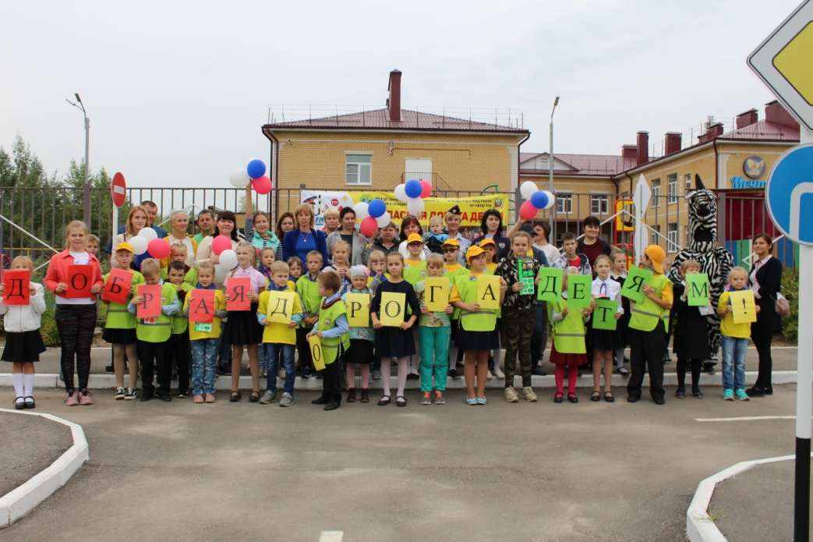
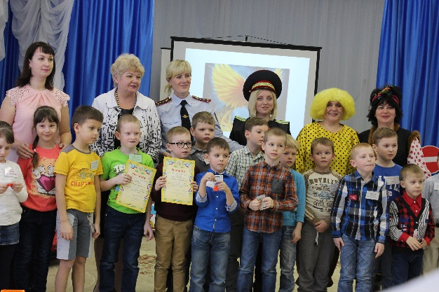
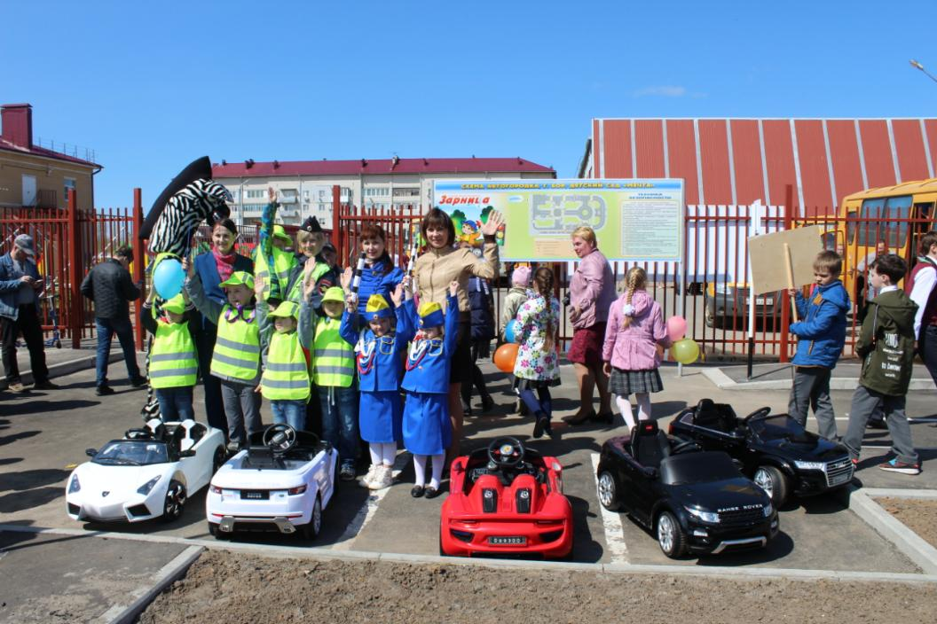
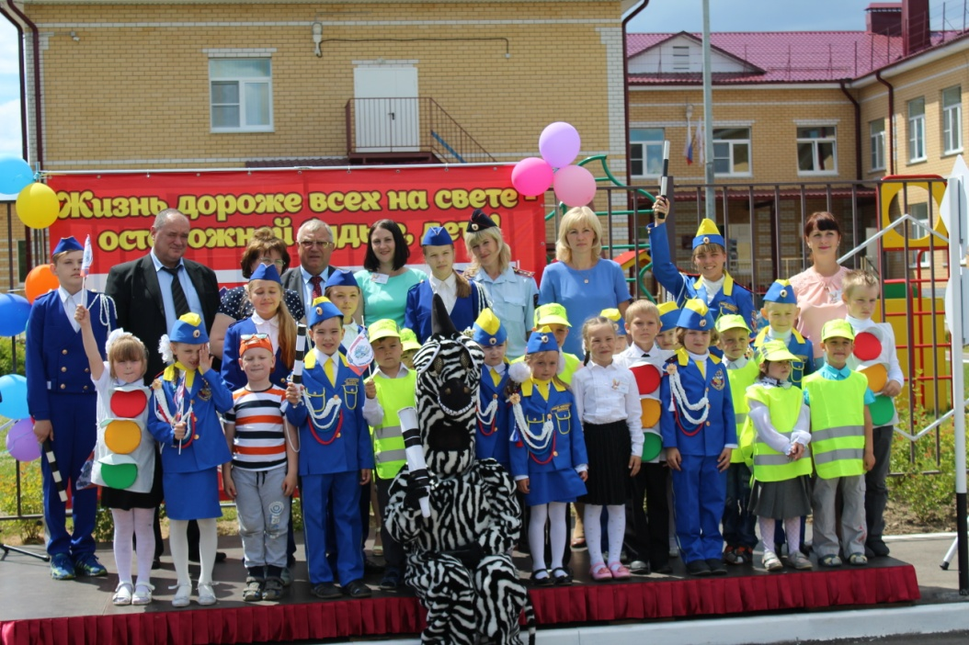

Slide 12
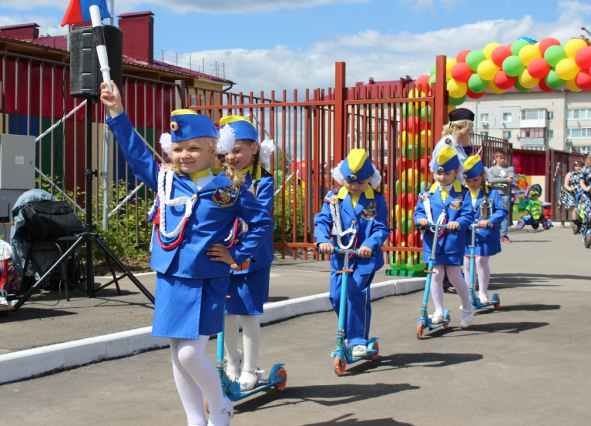
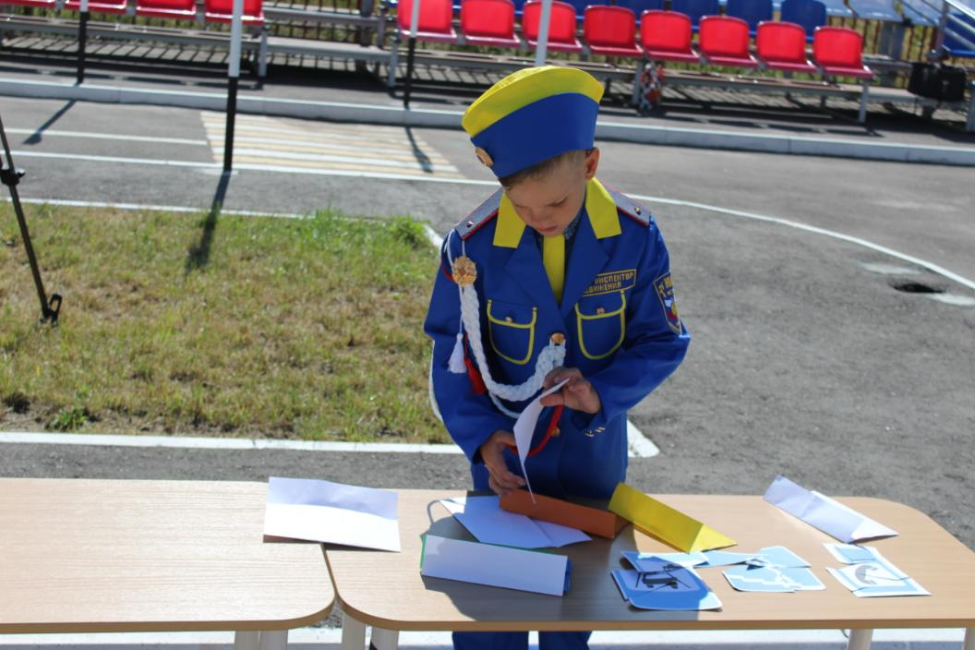
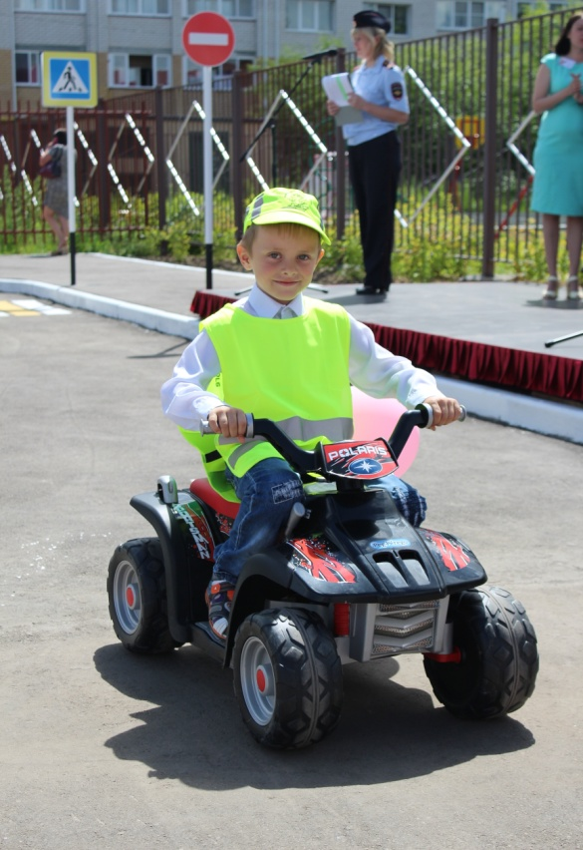
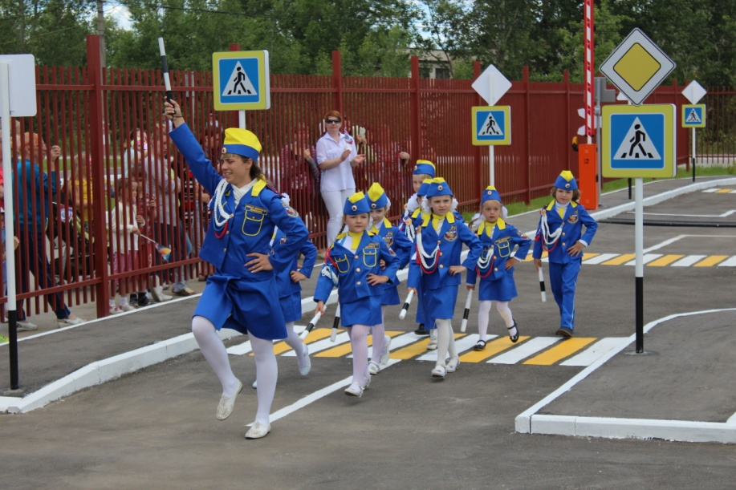
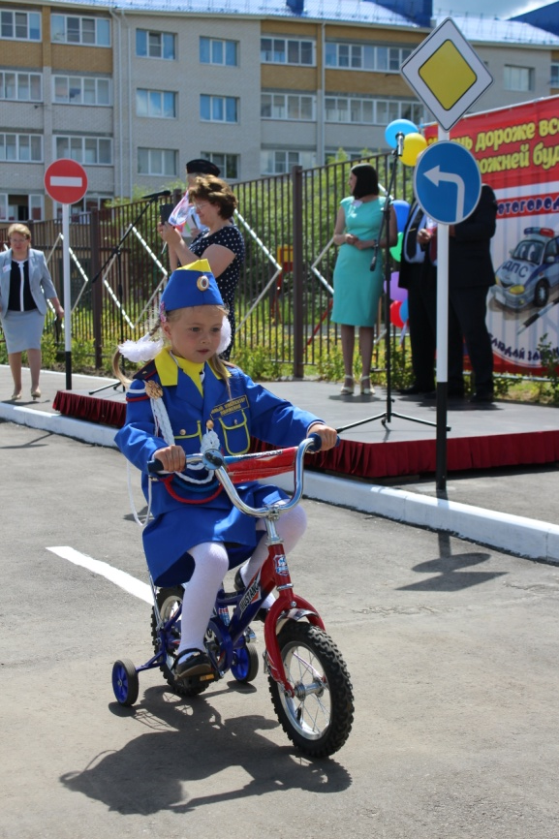

Slide 13
Основные направления деятельности и мероприятия отряда ЮИД
Информационное:
работа с информационными материалами, с фото- и видеоматериалами,
освещающими состояние аварийности на дорогах субъекта;
выпуск печатной продукции по БДД, оформление «Уголков по БДД» и помощь
в оформлении уголков в группах, работа со стендами по БДД;
работа с паспортом дорожной безопасности образовательной организации,
со схемами безопасных маршрутов движения детей «дом-детский сад-дом»,
консультативная помощь, разработка карты опасных зон и «дорожных ловушек» в микрорайоне образовательной организации и по маршрутам движения детей;
участие в изготовлении наглядных материалов и обновление методической базы для изучения основ ПДД;
информационно-просветительская работа с родителями .

Slide 14
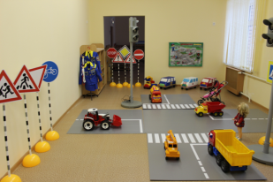
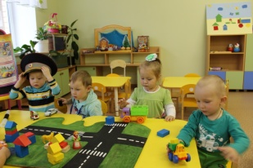
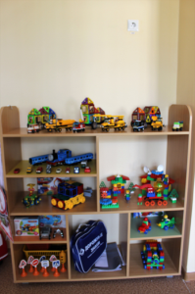
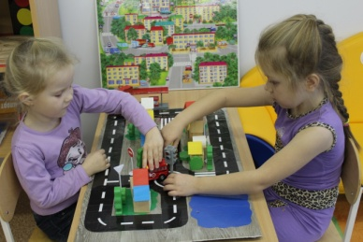
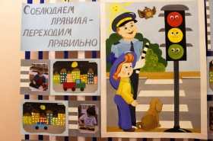

Slide 15
Ожидаемые результаты работы отряда ЮИД
снижение детского дорожно-транспортного травматизма;
сформированность знаний, умений, навыков спокойного, уверенного, культурного и безопасного поведения в дорожно-транспортной среде;
умение детей предвидеть опасные ситуации и обходить их;
пропаганда деятельности отряда ЮИД.
повышение активности родителей и детей к обеспечению безопасности дорожного движения.

Slide 16
Вывод
Деятельность отрядов Юных Инспекторов Движения является одной из эффективных форм участия самих детей в работе по обеспечению безопасности движения

